Slide 1
Program the World教學計劃
Scratch高階班

Slide 2
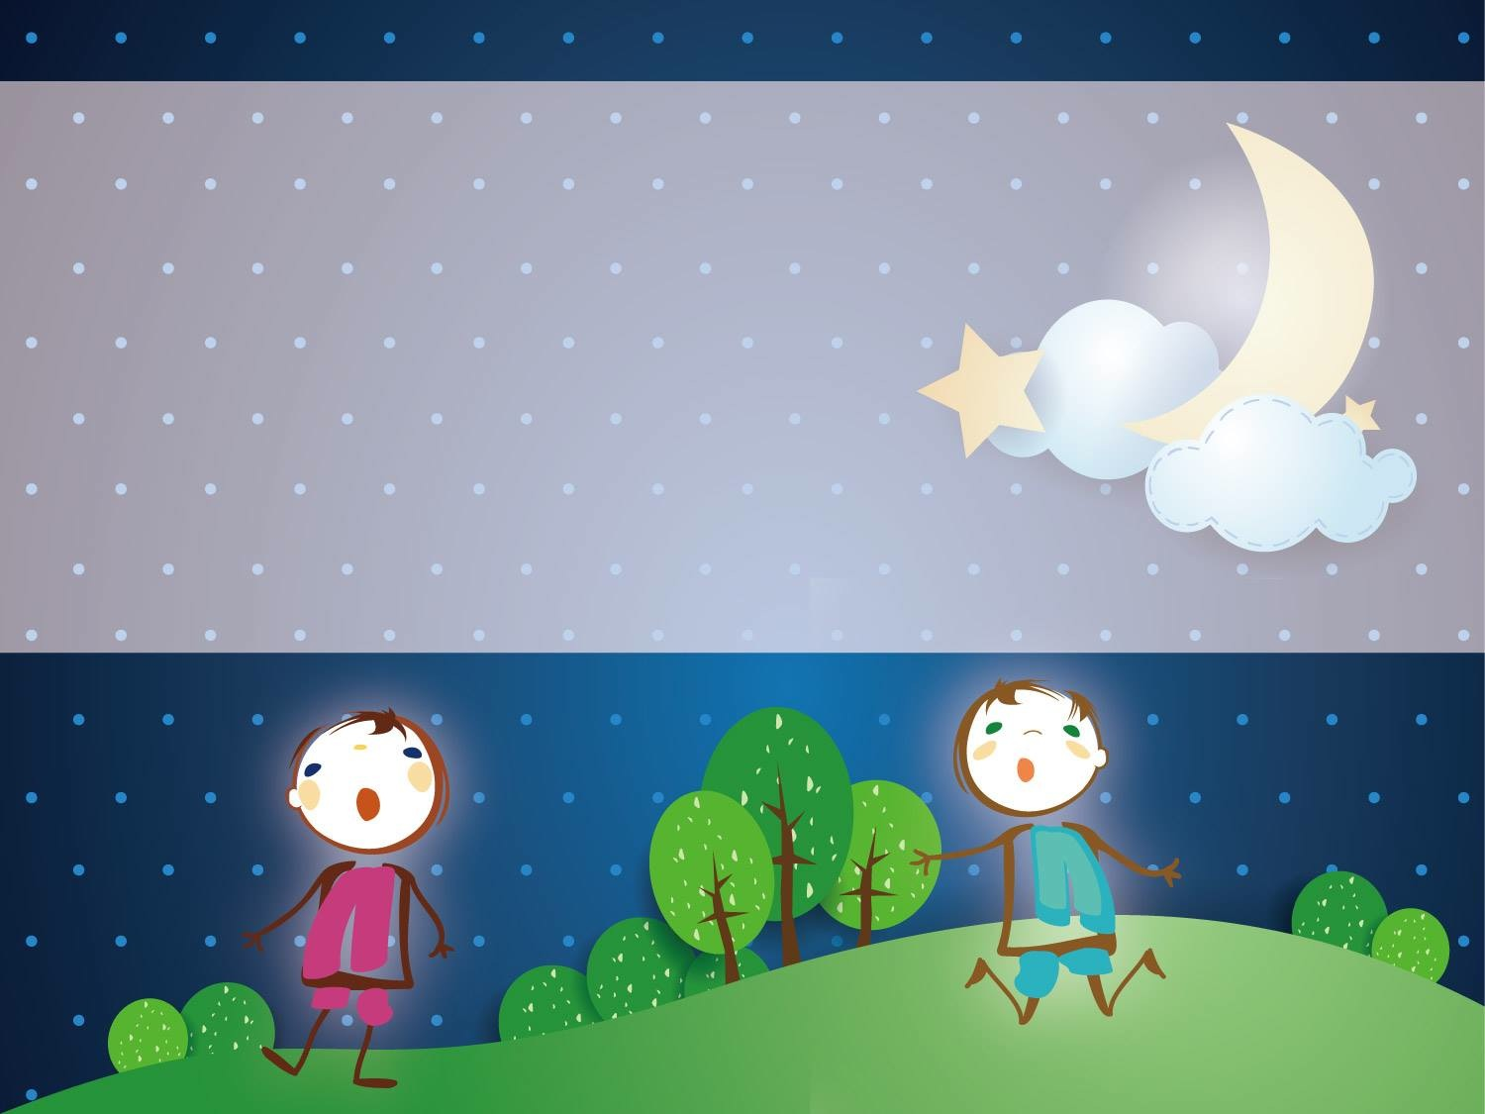
消滅蟑螂大作戰

Slide 3
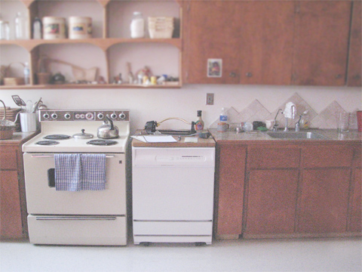
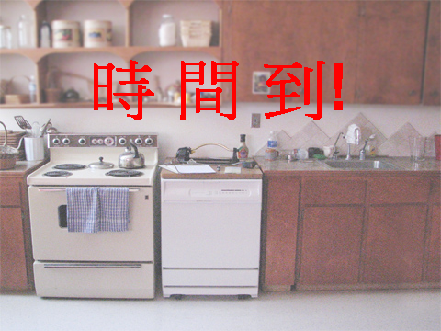
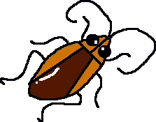
背景
需要2個背景，一個是遊戲中的背景，另一個是時間到的背景
角色
變數
蟑螂
拍子

Slide 4
解題分解圖
背景設定
1. 背景及變數設定
蟑螂動作
2. 蟑螂在遊戲畫面中隨機出現
拍子動作
3. 拍子跟著滑鼠移動且能揮動拍子
拍子打蟑螂
4. 拍子和蟑螂的關係?
關係?
蟑螂被拍子打到

Slide 5
背景及變數設定
背景1
背景2
1.遊戲開始畫面為”背景1”
2.初始變數”time”和”score”的值
time：從 30 秒倒數
score：還沒打到時為 0
3. 時間到換到背景2

Slide 6
背景及變數流程圖
遊戲開始
當接收到“時間到”
將變數“time”
的值減 1
切到”背景1”
切到”背景2”
設定變數的值
等待 1 秒
否
“time”的值是否為 0
廣播”時間到”
是

Slide 7
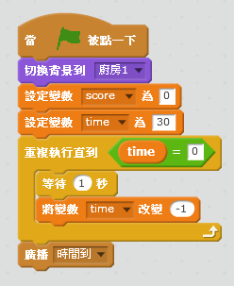
背景及變數程式

Slide 8
背景設定
蟑螂動作
拍子動作
拍子打蟑螂

Slide 9
蟑螂流程圖1
隨機產生分身
時間到時
遊戲開始
當接收到“時間到”
切到造型”’蟑螂”
等待 ? 秒
等待 ? 秒
終止全部
程式
隱藏
產生分身

Slide 10
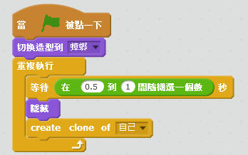
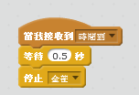
蟑螂程式1
隨機產生分身
時間到時
秒數自訂

Slide 11
蟑螂流程圖2
當分身產生
分
身
隨
機
出
現
旋轉 ? 度
隨機移動到畫面中的任一座標
顯示
等待 ? 秒
刪除分身

Slide 12
蟑螂程式2
分身隨機出現

Slide 13
背景設定
蟑螂動作
拍子動作
拍子打蟑螂

Slide 14
拍子流程圖
1.跟著滑鼠游標移動
2.點下滑鼠時，要有”拍”的動作，也就是更換造型
按下滑鼠
放開滑鼠
拍拍1
拍拍2
拍拍1
3.時間到時，隱藏並停止所有遊戲

Slide 15
拍子流程圖
跟著滑鼠遊標及拍的動作
遊戲開始
切到造型”’拍拍 1”
顯示
移到滑鼠
移至最上層
拍子是打在蟑螂上，
所以要移至最上層
是否按下滑鼠
切到造型”’拍拍 2”
是
否
切到造型”’拍拍 1”

Slide 16
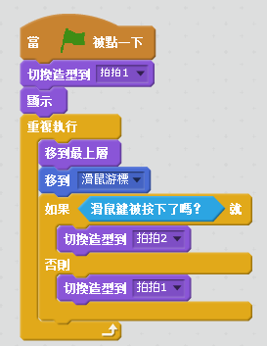
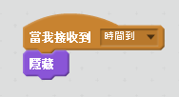
拍子程式
跟著滑鼠遊標及拍的動作
時間到時

Slide 17
拍子流程圖
跟著滑鼠遊標及拍的動作
遊戲開始
切到造型”’拍拍 1”
顯示
移到滑鼠
是否按下滑鼠
切到造型”’拍拍 2”
是
否
切到下一個造型

Slide 18
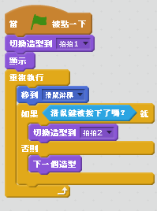
拍子程式
跟著滑鼠遊標及拍的動作
時間到時

Slide 19
背景設定
蟑螂動作
拍子動作
拍子打蟑螂

Slide 20
拍子打蟑螂流程圖
拍子是否打到蟑螂，兩個條件：
1.當偵測到拍子碰到蟑螂
2.拍子是打下去的造型(拍拍二)
當蟑螂被打到時，會換成被打到的造型(BOOM)：
被拍子打到
蟑螂
BOOM

Slide 21
拍子打蟑螂流程圖
否
當分身產生
是否碰到拍子
是
是
拍子的造型是否為“拍拍2”
將變數“score”的值加 1
切到造型”’BOOM”
否
等待 0.3秒
刪除分身

Slide 22
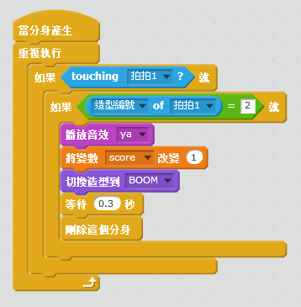
拍子打蟑螂程式

Slide 23
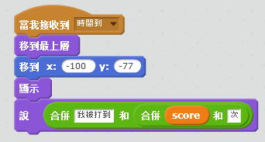
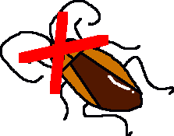
“時間到”之後
1.新增一個蟑螂被打到造型的角色
2.遊戲開始時隱藏，廣播”時間到”之後，蟑螂會
出來說被打到幾次
我被打到 ? 次
移到想放置的位置

Slide 24
鳥兒大冒險
Program the World

Slide 25
背景
變數
遊戲畫面
GAME OVER
角色
鳥兒
樹枝1
樹枝2
樹枝3
樹枝4

Slide 26
解題分解圖
背景設定
1. 背景及變數設定
樹枝動作
2. 樹枝從遊戲畫面右邊出現向左移動。
鳥兒動作
3. 鳥兒往下降，按下空白鍵向上飛。

Slide 27
背景及變數設定
遊戲畫面
GAME OVER
1.遊戲開始畫面為背景”遊戲畫面”
2.初始變數”分數”和”樹枝編號”的值
分數：每通過一次樹枝就加一
樹枝編號：每次隨機選擇數字1~3
3. 時間到換到背景”GAME OVER”
4. 決定下一個出現的樹枝

Slide 28
背景流程圖
遊戲開始
遊戲結束
切換背景
”遊戲畫面”
切換背景
”GAME OVER”
全部停止
分數初始設定
終止全部程式
廣播樹枝1出現

Slide 29
背景流程圖
接收到
“碰到邊緣”
分數加一
設計較難的關卡，把通過的縫隙調整小一點。
每五關就會出現一次”樹枝四”
設定樹枝編號
(1~3之間的數字)
分數是5的倍數?
是
廣播樹枝4出現
否
X為數字1~3
樹枝編號是X?
是
廣播樹枝X出現

Slide 30
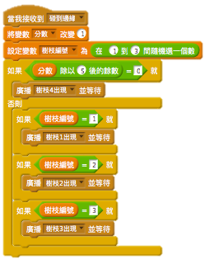
背景及變數程式
5 除以5餘0
10 除以5餘0
15 除以5餘0
20 :
25 :
30 :

Slide 31
解題分解圖
背景設定
樹枝動作
鳥兒動作

Slide 32
樹枝流程圖
遊戲開始
遊戲結束
隱藏
隱藏
只有在收到廣播”樹枝X出現”才會出現，其餘時間都被隱藏起來。

Slide 33
樹枝流程圖
樹枝1到樹枝4的流程圖都是一樣的唷!
碰到鳥兒或左邊的邊緣?
否
向左移
樹枝(1~4)出現
是
顯示
隱藏
碰到左邊的邊緣?
移到初始位置
是
廣播碰到邊緣

Slide 34
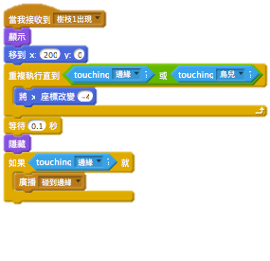
樹枝程式
樹枝1到樹枝4的程式都是一樣的，只要換”當我接收到”積木即可!
Notes:
Bug版

Slide 35
樹枝程式
樹枝1到樹枝4的程式都是一樣的，只要改當我接收到積木即可!

Slide 36
解題分解圖
背景設定
樹枝動作
鳥兒動作

Slide 37
鳥兒流程圖
鳥兒往上飛的距離要比降落的距離還要大唷! 不然牠會飛不起來的!!!
遊戲開始
移到起始位置
按下空白鍵
外觀初始設定
廣播”遊戲結束”
往上飛
是
更換降落的造型
否
碰到邊緣或樹枝?
更換飛翔的造型
降落

Slide 38
鳥兒流程圖
遊戲結束
鳥兒發出慘叫
換到”爆炸”造型
重複5次
增加”變大”、”鬼”特效
加入特效讓爆炸更有效果
隱藏

Slide 39
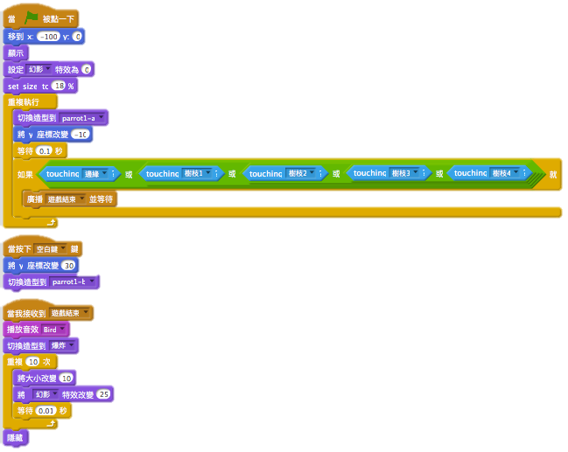
鳥兒程式
Notes:
BUG版

Slide 40
鳥兒程式
往上飛的距離要比降落的距離還大才行唷!

Slide 41
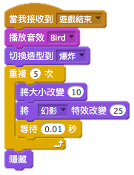
鳥兒程式

